Slide 1


Gustalo App
Integrantes:
Polleth Aguilera
Joaquín Cárcamo
Sebastián Vega

Slide 2
01
Planificación
‹#›

Slide 3
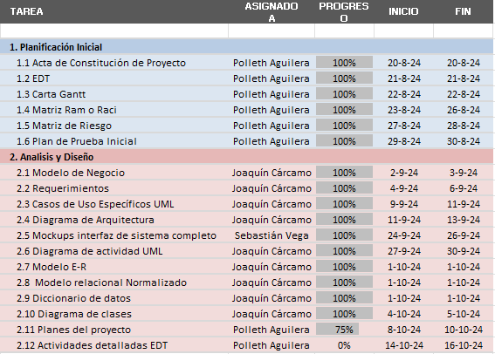
Planificación: Carta Gantt
‹#›

Slide 4
02
Avance
Esperado
VS
Real
‹#›

Slide 5
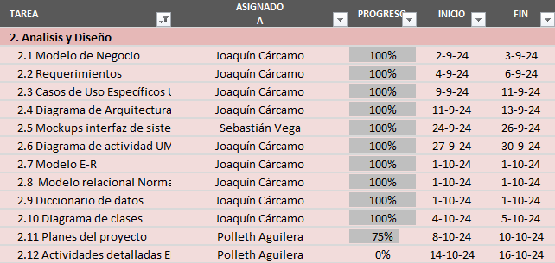
Avance esperado vs real
‹#›

Slide 6
03
Factores
‹#›

Slide 7




Factores que han facilitado y/o dificultado el desarrollo
Factores que han Facilitado el Desarrollo
Cliente Cercano:
El hecho de que el cliente sea alguien cercano ha facilitado mucho el desarrollo. Hemos podido hacerle consultas frecuentes, lo que nos ha permitido ajustar rápidamente los detalles del proyecto y cumplir con sus expectativas sin mayores complicaciones.
Simplicidad del Proyecto:
Aunque el impacto para el cliente es grande, el proyecto en sí no es técnicamente complejo. Esto nos ha permitido avanzar sin grandes obstáculos y mantener el enfoque en entregar algo funcional y efectivo.
Factores que han Dificultado el Desarrollo
Planificación de Costos:
La planificación de costos nos dificultó en el desarrollo de nuestro proyecto. La falta de experiencia en este tipo de planificaciones nos generó algunas dudas, ya que no contamos con una base clara para saber cuánto costaría realmente el desarrollo.

Slide 8
04
Evidencias
‹#›

Slide 9
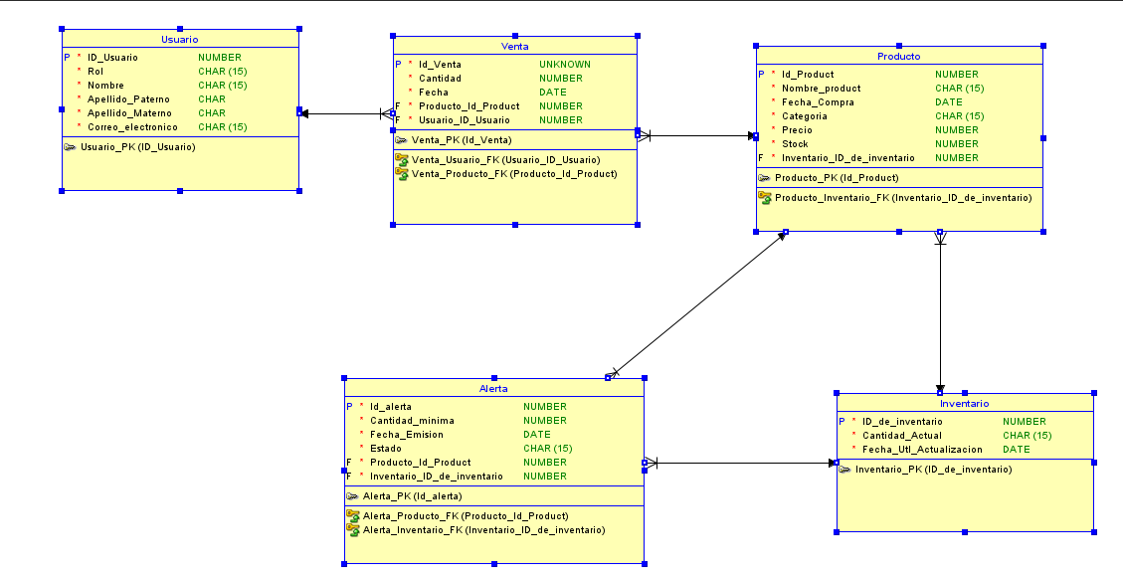
Modelo relacional BD
‹#›

Slide 10
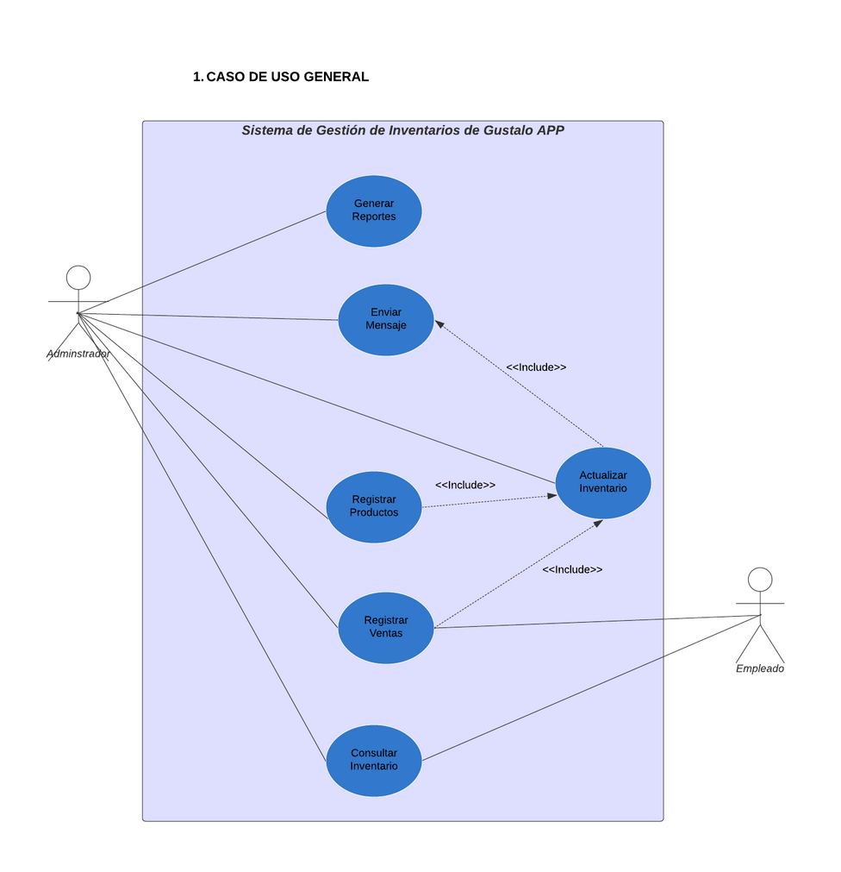
Diagrama Caso de Usos
‹#›

Slide 11
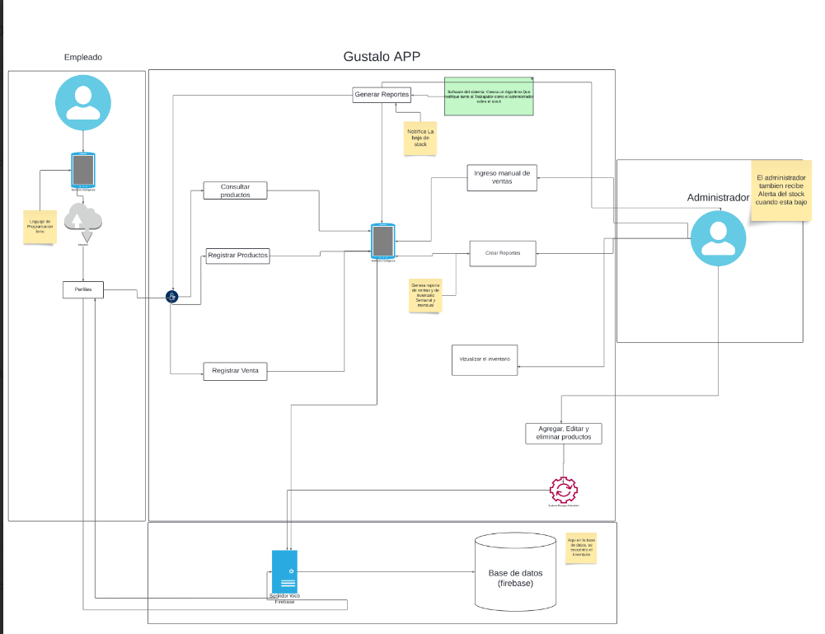
Diagrama de arquitectura
‹#›

Slide 12
05
Próximos pasos
‹#›

Slide 13


Evidencias
Click aquí para ver nuestras evidencias ;)
‹#›

Slide 14
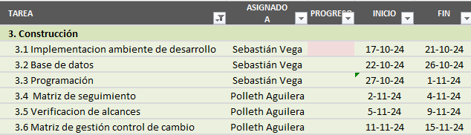
Próximos pasos
En la siguiente etapa del proyecto, nos enfocaremos en la construcción del sistema.
A continuación, abordaremos la fase de construcción, enfocándonos en las siguientes actividades clave:
Implementación del ambiente de desarrollo: Configuraremos las herramientas y plataformas necesarias para empezar a trabajar en el sistema.
Desarrollo de la base de datos: Crearemos la base de datos que gestionará los productos, inventario y ventas, garantizando que esté alineada con los requerimientos establecidos.
Programación: Iniciaremos la codificación de las funcionalidades clave, como la gestión de inventarios, el registro de ventas y la generación de reportes.
Matriz de seguimiento: Monitorearemos constantemente el avance de cada tarea, asegurándonos de que todo se mantenga dentro del cronograma y alcance previsto.
Verificación de alcances: Revisaremos que las funcionalidades programadas cumplan con lo acordado en los requerimientos.
Matriz de gestión de cambios: Documentaremos cualquier ajuste que surja durante la programación para mantener control sobre los cambios en el sistema.
‹#›

Slide 15

Gracias!
Correos Personales
po.aguilera@duocuc.cl
jo.carcamo@duocuc.cl
seba.vega@duocuc.cl
‹#›

